Slide 1


Arcicle Classifier – działanie prototypu
inż. Arkadiusz Bryłkowski
inż. Piotr Barabasz

Slide 2
Przygotowanie środowiska
Sklonuj repozytorium https://github.com/TheVosges/Article-Classifier
Odpal aplikację webową przy pomocy ng serve
Uruchom serwer ładujący model przy użyciu python3 ./docuService/docuService.py

Slide 3
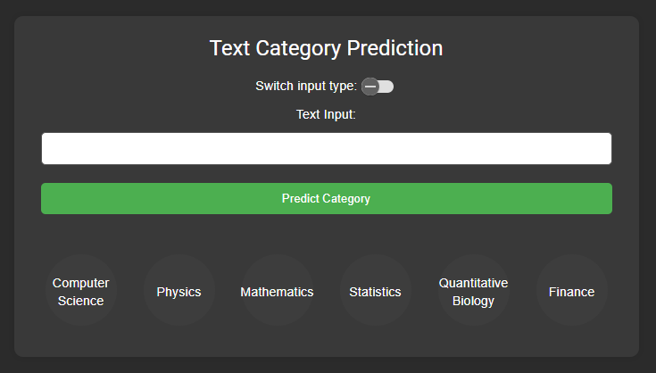
Ekran gówny

Slide 4
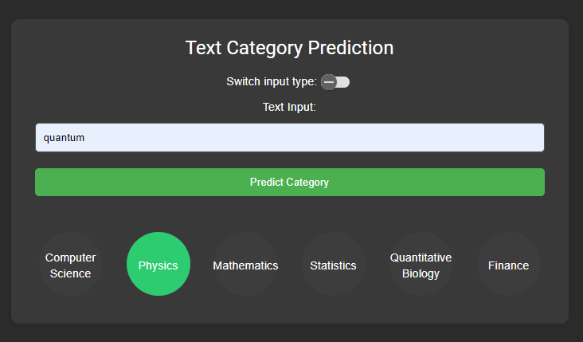
Klasyfikacja przy pomocy teksu
1. Wprowadź tekst
2. Kliknij w ten przycisk
3. Sprawdź do jakich kategorii pasuje twój tekst

Slide 5
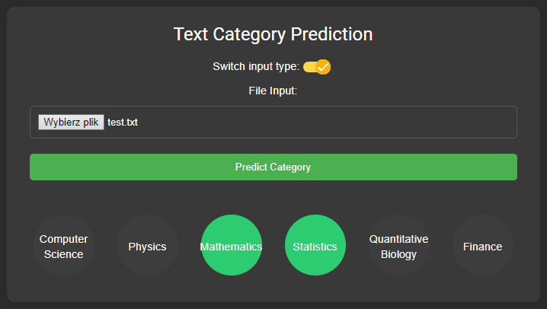
Klasyfikacja przy pomocy pliku
1. Zmień tryb
2. Wybierz plik
3. Kliknij w ten przycisk
3. Sprawdź do jakich kategorii pasuje twój tekst

